Slide 1
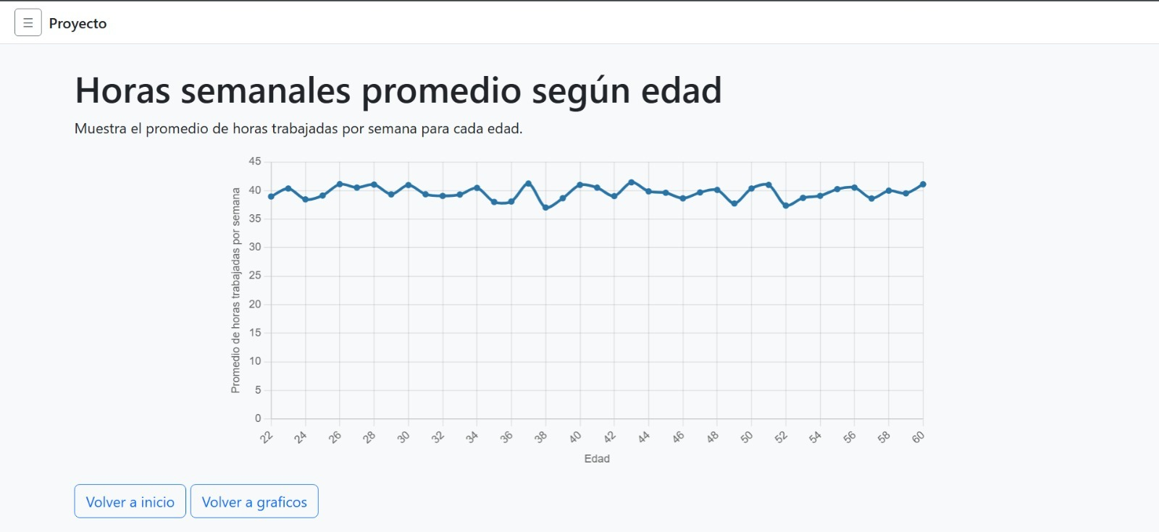
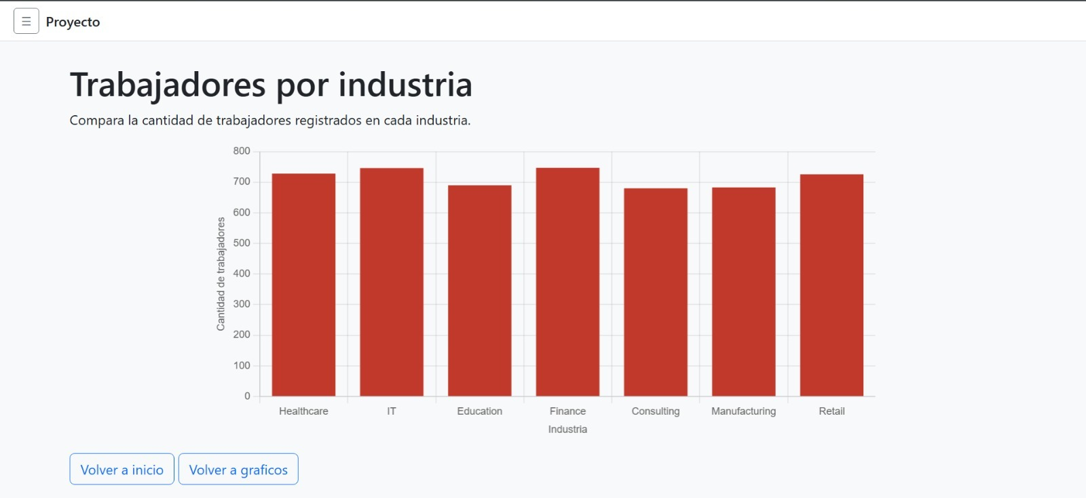
TALLER DE VISUALIZACIÓN DE DATOS · CERTAMEN N°2
127.0.0.1:8000/alumnos/graficos/lineas-csv/
Remote Work & Mental Health en la web
127.0.0.1:8000/alumnos/graficos/barras-csv/
Del análisis en Jupyter a una aplicación Django con tablas y gráficos dinámicos
Joaquín Barahona · Ignacio Ramírez
Pablo Valdivia · Nicolás Ojeda
Noviembre de 2026
Notes:
Joaquín Barahona · ~0:16
Buenos días. Somos Joaquín Barahona, Ignacio Ramírez, Pablo Valdivia y Nicolás Ojeda. Les presentamos la segunda parte de nuestro proyecto semestral, Remote Work & Mental Health, que ahora es una aplicación web hecha con Django.

Slide 2




Contexto del proyecto
Mismo dataset del Certamen 1: Impact of Remote Work on Mental Health (Kaggle)
5.000
trabajadores en el dataset
Certamen 1 · Jupyter
Certamen 2 · Django
20
Análisis exploratorio con pandas y Matplotlib. Hallazgo: la modalidad no se relaciona con el estrés ni con el aislamiento, y los datos son sintéticos.
Una aplicación web: cualquier persona consulta las tablas y los gráficos desde el navegador, sin instalar Python.
variables por trabajador
7
industrias y 3 modalidades de trabajo
Para quién:
Trabajadores
Empleadores
Recursos Humanos
Notes:
Joaquín Barahona · ~0:59
Seguimos con el mismo dataset del Certamen 1: Impact of Remote Work on Mental Health, de Kaggle. Son 5.000 trabajadores con 20 variables cada uno, como la edad, la industria, las horas trabajadas a la semana y cómo califican el equilibrio entre su vida y su trabajo.
En el Certamen 1 analizamos estos datos en un cuaderno Jupyter. Encontramos que la modalidad de trabajo no se relaciona con el estrés ni con el aislamiento, y que los datos son sintéticos, es decir, generados al azar.
El problema es que un cuaderno Jupyter solo lo abre quien sabe Python. Por eso en este certamen llevamos los datos a una aplicación web, que cualquier persona puede abrir en el navegador.
[Se puede omitir] Pensamos en tres usuarios: los trabajadores, los empleadores y los equipos de recursos humanos.

Slide 3
Mockups: index.html y menú vertical
Bocetos en gris de cada pantalla, antes de escribir el HTML
1
index.html · página de inicio
2
Menú vertical
/alumnos/
/alumnos/ · menú abierto
Proyecto
Proyecto
Proyecto
✕
Proyecto Certamen 2
Proyecto Certamen 2
Listado de datos
Listado de datos
Gráficos
Trabajadores por industria
Listado de datos
Gráficos
Horas según edad
Equilibrio vida-trabajo
Ver listado
Ver gráficos
Ver listado
Ver gráficos
Gráficos
Dos tarjetas: una lleva a las tablas y otra a los gráficos.
Se abre con ☰ desde la izquierda y agrupa las 6 vistas.
Notes:
Joaquín Barahona · ~0:37
Antes de programar dibujamos los mockups: bocetos en gris de cada pantalla, para decidir qué va en cada lugar sin pensar todavía en colores ni en código. Hicimos cinco.
El primero es el index.html, la página de inicio. Tiene dos tarjetas: una lleva al listado de datos y la otra a los gráficos.
El segundo es el menú vertical. Se abre con el botón de tres rayas, sale desde la izquierda y agrupa todas las páginas en dos secciones: Listado de datos y Gráficos.

Slide 4
Mockups: las páginas internas
Selección, tabla y gráfico comparten la misma estructura
3
Página de selección
4
Página de tabla
5
Página de gráfico
/alumnos/graficos/
/alumnos/listados/…
/alumnos/graficos/…
Proyecto
Proyecto
Proyecto
Gráficos
Título de la tabla
Título del gráfico
Gráfico 1
Columna A
Columna B
Gráfico 2
Gráfico 3
Volver a inicio
Volver a inicio
Volver a listados
Volver a inicio
Volver a gráficos
Una tarjeta por tabla o gráfico.
Título, explicación, tabla y botones para volver.
Misma estructura, con el gráfico al centro.
Notes:
Joaquín Barahona · ~0:44
Los otros tres mockups son las páginas internas. El tercero es la página de selección: una lista de tarjetas, una por cada tabla o gráfico. El cuarto es la página de una tabla, con su título, una frase que explica qué muestra y los botones para volver. El quinto es la página de un gráfico, con la misma estructura, pero con el gráfico al centro.
[Se puede omitir] Las páginas de tabla y de gráfico las diseñamos iguales a propósito, para que el usuario no tenga que aprender dos pantallas distintas.
Ahora Ignacio les cuenta cómo pasamos de estos bocetos al HTML.

Slide 5
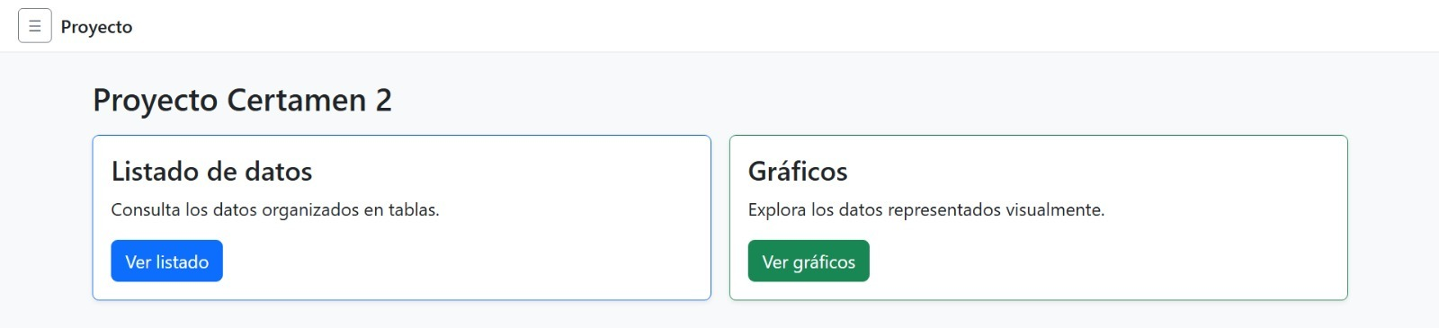
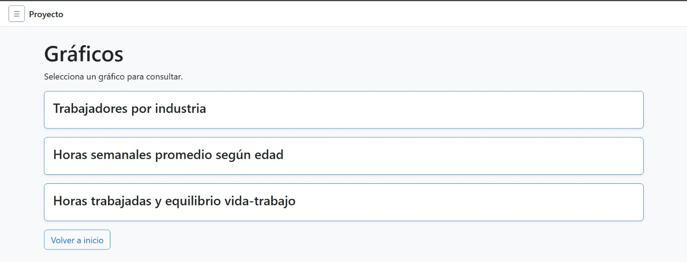
Del mockup al HTML
Cada boceto pasó a ser una plantilla de Django, con Bootstrap 5.3
1
Inicio
127.0.0.1:8000/alumnos/
index.html
2
Menú vertical
menu.html
3
Selección
127.0.0.1:8000/alumnos/graficos/
pagina_listados.html · pagina_graficos.html
4
Tabla
listado.html
5
Gráfico
grafico.html
Notes:
Ignacio Ramírez · ~0:46
Cada mockup se convirtió en una plantilla HTML de Django. El inicio es index.html y el menú es menu.html. La página de selección quedó en dos archivos, uno para los listados y otro para los gráficos. La tabla es listado.html y el gráfico es grafico.html.
Para el diseño usamos Bootstrap 5.3. A la derecha, arriba, se ve el inicio terminado: son las mismas dos tarjetas del mockup, ahora hechas con las tarjetas y los botones de Bootstrap. Abajo está la página de selección de gráficos.
[Se puede omitir] La tarjeta del listado va en azul y la de gráficos en verde, para distinguirlas de un vistazo.

Slide 6
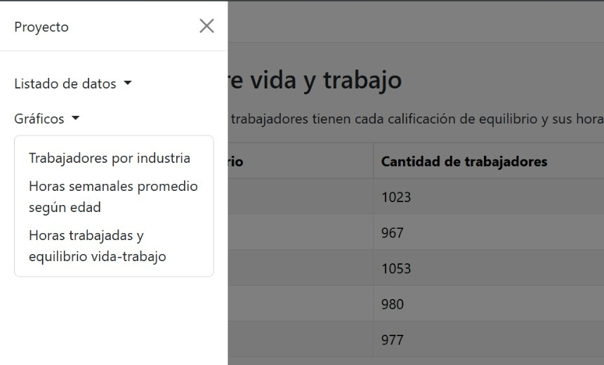
Menú vertical con herencia de plantilla
El menú se escribe una vez en base.html y lo heredan las 9 páginas
base.html · plantilla madre
menú lateral (offcanvas)
<link … bootstrap.min.css>
{% include 'alumnos/menu.html' %}
{% block contenido %}{% endblock %}
{% extends 'alumnos/base.html' %}
5 plantillas hijas · 9 páginas
pagina_listados.html
pagina_graficos.html
elegir tabla
elegir gráfico
menu.html dentro de base.html: el mismo menú en todas las páginas, con la sección Gráficos abierta.
index.html
listado.html
grafico.html
inicio
las 3 tablas
los 3 gráficos
Notes:
Ignacio Ramírez · ~0:43
El menú vertical lo hicimos con herencia de plantillas. Hay una plantilla madre, base.html, que tiene todo lo que se repite: la carga de Bootstrap, el menú, que se agrega con include, y un bloque vacío que se llama contenido.
Cada página parte con extends base.html y solo rellena ese bloque con lo suyo.
La ventaja es que el menú se escribe una sola vez. Si mañana agregamos un gráfico, lo sumamos en menu.html y aparece en las nueve páginas al mismo tiempo. A la derecha se ve el menú funcionando, con la sección Gráficos abierta.

Slide 7
Cómo funciona Django en el proyecto
Lo que pasa cuando alguien hace clic en un gráfico · proyecto universidad, aplicación alumnos, Django 5.1
1
Navegador
/alumnos/graficos/barras-csv/
El usuario hace clic y el navegador pide la dirección.
2
urls.py
path(…, views.graficoBarras)
Busca la ruta y decide qué vista se ejecuta.
3
views.py
leer_csv() · Counter(…)
La vista lee datos.csv y calcula en Python.
4
render
render(…, "grafico.html", contexto)
Le entrega los resultados a la plantilla.
5
Chart.js
new Chart(canvas, configuracion)
Dibuja el gráfico en el navegador.
Notes:
Ignacio Ramírez · ~0:49
Ahora, cómo funciona Django por dentro. Lo explicamos con lo que pasa cuando alguien hace clic en un gráfico.
Uno: el navegador pide una dirección, por ejemplo graficos/barras-csv. Dos: urls.py busca esa ruta y sabe qué vista le toca. Tres: la vista, en views.py, lee el CSV y hace los cálculos en Python. Cuatro: la vista le pasa el resultado a la plantilla con render. Y cinco: el navegador recibe la página y Chart.js dibuja el gráfico.
[Se puede omitir] Es el patrón de Django que vimos en clases: la ruta decide qué vista se ejecuta, la vista prepara los datos y la plantilla los muestra.
Pablo les explica cómo armamos los gráficos.

Slide 8



Gráficos dinámicos con datos desde el backend
La vista arma la configuración del gráfico; la plantilla solo la dibuja
views.py (resumido)
Se calcula en cada visita
def graficoBarras(request):
filas = leer_csv()
cantidades = Counter(
fila["Industry"] for fila in filas)
configuracion = {
"type": "bar",
"data": {"labels": list(cantidades.keys()),
"datasets": [{"data": …}]},
}
return render(request, "alumnos/grafico.html",
{"datos_grafico": configuracion})
La vista lee el CSV cada vez que se abre la página. Si cambian los datos, cambia el gráfico.
Una plantilla, tres gráficos
grafico.html es la misma para los tres: solo cambia el diccionario que arma cada vista.
grafico.html
Chart.js en el navegador
{{ datos_grafico|json_script:"datos-grafico" }}
<canvas id="grafico"></canvas>
new Chart(canvas, configuracion);
Dibuja sobre un canvas y se adapta al ancho de la pantalla.
Notes:
Pablo Valdivia · ~0:56
Los gráficos no están escritos a mano en el HTML: los arma el backend. A la izquierda está la vista del gráfico de barras. Lee el CSV, cuenta cuántos trabajadores hay en cada industria con Counter y arma un diccionario con la configuración del gráfico: el tipo, las etiquetas y los datos.
Ese diccionario llega a la plantilla. El filtro json_script lo convierte a JSON de forma segura para que JavaScript lo pueda leer, y Chart.js crea el gráfico con esa configuración.
Por eso son dinámicos: se calculan cada vez que alguien abre la página. Si cambia el CSV, cambia el gráfico sin tocar el HTML. Y los tres gráficos usan la misma plantilla; lo único que cambia es el diccionario que arma cada vista.

Slide 9
Gráfico 1: trabajadores por industria
Las siete industrias tienen casi la misma cantidad de trabajadores
127.0.0.1:8000/alumnos/graficos/barras-csv/
BARRAS
680 – 747
trabajadores en cada industria
Por qué este tipo
Sirven para comparar cantidades entre categorías.
Qué muestra
Las 7 industrias están parejas: Finance lidera con 747 y Consulting cierra con 680. Solo 67 personas de diferencia.
Vista views.graficoBarras · Chart.js, tipo «bar»
Notes:
Pablo Valdivia · ~0:30
El primer gráfico es de barras: trabajadores por industria. Elegimos barras porque sirven para comparar cantidades entre categorías.
Muestra que las siete industrias están muy parejas: van de 680 trabajadores en Consulting a 747 en Finance. La diferencia más grande es de 67 personas en un total de 5.000.
[Se puede omitir] El eje parte en cero, así que la altura de cada barra se puede comparar sin exagerar las diferencias.

Slide 10
Gráfico 2: horas semanales según edad
El promedio de horas no cambia con la edad: siempre cerca de 40
127.0.0.1:8000/alumnos/graficos/lineas-csv/
LÍNEAS
37 – 41,4 h
promedio semanal según la edad
Por qué este tipo
La edad tiene orden: la línea deja ver si hay tendencia.
Qué muestra
No la hay. De 22 a 60 años el promedio se queda cerca de 40 horas. El eje parte en 0 para no exagerar.
Vista views.graficoLineas · Chart.js, tipo «line»
Notes:
Pablo Valdivia · ~0:43
El segundo es de líneas: el promedio de horas trabajadas a la semana para cada edad, de 22 a 60 años. Usamos líneas porque la edad tiene un orden, y la línea deja ver si hay una tendencia.
Y no la hay. El promedio se mueve entre 37 horas, a los 38 años, y 41,4 horas, a los 43. Siempre cerca de 40: una persona de 25 años trabaja lo mismo que una de 55.
[Se puede omitir] Dejamos el eje partiendo en cero a propósito. Si partiera en 37, esas cuatro horas de diferencia se verían como montañas.

Slide 11
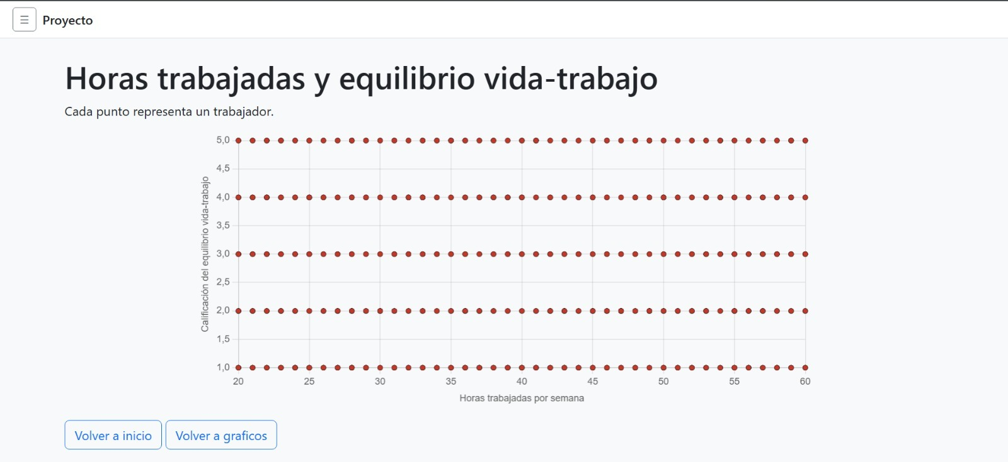
Gráfico 3: horas y equilibrio vida-trabajo
Las horas trabajadas no se relacionan con el equilibrio vida-trabajo
127.0.0.1:8000/alumnos/graficos/dispersion/
DISPERSIÓN
205 / 205
combinaciones de horas y nota presentes
Por qué este tipo
Cruza dos variables numéricas de cada trabajador.
Qué muestra
La grilla está completa y la correlación es 0,00: más horas no cambian la nota. Confirma que los datos son sintéticos.
Vista views.graficoDispersion · Chart.js, tipo «scatter»
Notes:
Pablo Valdivia · ~0:46
El tercero es de dispersión: las horas trabajadas contra la calificación del equilibrio entre vida y trabajo, que va de 1 a 5. Cada punto es un trabajador.
Se forma una grilla perfecta: aparecen las 205 combinaciones posibles, 41 valores de horas por 5 notas. Quien trabaja 20 horas califica su equilibrio igual que quien trabaja 60, y la correlación da 0,00. Esto confirma lo del Certamen 1: los datos son sintéticos.
[Se puede omitir] Un detalle: aunque se ven 205 puntos, son 5.000 trabajadores. Muchos tienen la misma combinación, así que detrás de cada punto hay entre 13 y 41 personas.
Nicolás sigue con la navegación.

Slide 12



Navegabilidad entre gráficos
Cualquier gráfico queda a dos clics del inicio
Trabajadores por industria
Menú lateral
Listado de datos
Horas trabajadas según edad
Está en todas las páginas y llega a las 6 vistas.
Equilibrio entre vida y trabajo
Inicio
index.html
Tarjetas
Inicio → Gráficos → cada gráfico: dos clics.
Barras · por industria
Gráficos
Líneas · horas según edad
Botones Volver
Dispersión · horas y equilibrio
Volver a inicio y volver a gráficos o a listados, al pie de cada página.
Notes:
Nicolás Ojeda · ~0:39
Para moverse entre los gráficos hay tres caminos. El primero es el menú lateral, que está en todas las páginas y llega a cualquiera de las seis vistas. El segundo son las tarjetas: desde el inicio se entra a Gráficos y de ahí a cada gráfico, así que cualquiera está a dos clics. El tercero son los botones de abajo de cada página: Volver a inicio y Volver a gráficos, o Volver a listados en las tablas.
Así el usuario nunca necesita el botón Atrás del navegador.

Slide 13
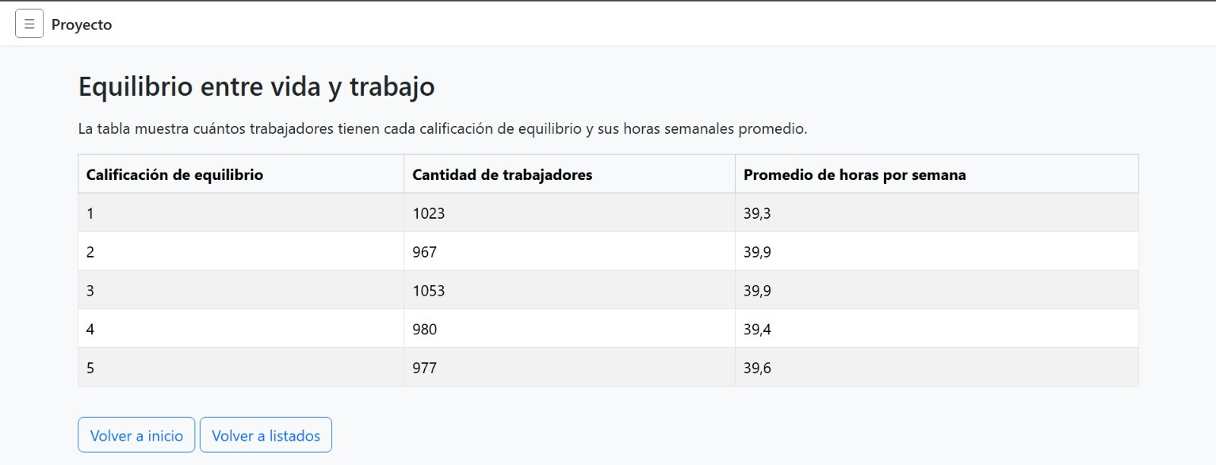
Funcionalidades generales y reglas de negocio
Tres listados con los datos resumidos y las reglas que los calculan
1
Las filas inválidas se saltan
Los 3 listados
Si un dato viene vacío o mal escrito, try/except lo omite.
Por industria
Horas según edad
Equilibrio
2
Orden de mayor a menor
127.0.0.1:8000/alumnos/listados/equilibrio/
Las industrias se listan según su cantidad de trabajadores.
3
Promedios con un decimal
round(…, 1) deja 39,3 horas y no un número largo.
4
Mensaje si no hay datos
{% empty %} muestra «No hay datos disponibles».
Cada calificación reúne entre 967 y 1.053 trabajadores, con promedios de 39,3 a 39,9 horas.
5
Una plantilla, tres tablas
La vista solo le envía columnas y filas a listado.html.
Notes:
Nicolás Ojeda · ~0:47
Además de los gráficos, la aplicación tiene tres listados: tablas con los datos ya resumidos. A la derecha está la de equilibrio entre vida y trabajo.
Detrás de las tablas hay cinco reglas. Una: si una fila del CSV viene vacía o mal escrita, se salta y la página no se cae. Dos: las industrias se ordenan de mayor a menor. Tres: los promedios se redondean a un decimal. Cuatro: si no hay datos, la tabla dice «No hay datos disponibles» en vez de quedar en blanco. Y cinco: las tres tablas usan la misma plantilla; la vista solo le pasa las columnas y las filas.

Slide 14
Conclusión
01
02
03
Objetivo cumplido
Los datos se confirman
Lo que aprendimos
Los datos del Certamen 1 ahora se consultan en la web: 5 mockups, 9 páginas, 3 tablas y 3 gráficos desde el backend.
Industrias parejas, horas planas según la edad y correlación 0,00 entre horas y equilibrio.
En Django, un gráfico nuevo es una vista y una ruta: la plantilla ya está hecha.
Próximos pasos
1
Tamaño del punto según cuántos trabajadores tiene
2
Pasar el CSV a la base de datos del proyecto
3
Probar la aplicación con datos reales
Notes:
Nicolás Ojeda · ~0:57
Para cerrar. Cumplimos el objetivo: los datos que en el Certamen 1 solo se veían en Jupyter ahora se consultan en una aplicación web. Hicimos cinco mockups, los pasamos a HTML, armamos el menú con herencia de plantillas, y tenemos tres tablas y tres gráficos calculados en el backend.
Los gráficos confirman lo del Certamen 1: industrias parejas, horas que no cambian con la edad y ninguna relación entre horas y equilibrio.
Lo que más aprendimos es que con Django, sumar un gráfico nuevo es escribir una vista y una ruta, porque la plantilla ya está hecha.
[Se puede omitir] Como próximos pasos queremos que el tamaño de cada punto muestre cuántos trabajadores tiene, pasar el CSV a la base de datos del proyecto y probar la aplicación con datos reales.

Slide 15



Bibliografía
Formato APA 7.ª edición
Malik, S. (2024). Impact of remote work on mental health [Conjunto de datos]. Kaggle. https://www.kaggle.com/datasets/sohaibdevv/remote-work-and-mental-health-dataset
Django Software Foundation. (s. f.). Django documentation (versión 5.1). Recuperado el 26 de octubre de 2026, de https://docs.djangoproject.com/es/5.1/
Chart.js. (s. f.). Chart.js documentation. Recuperado el 26 de octubre de 2026, de https://www.chartjs.org/docs/latest/
Bootstrap. (s. f.). Bootstrap 5.3 documentation. Recuperado el 26 de octubre de 2026, de https://getbootstrap.com/docs/5.3/
Django Girls. (s. f.). Tutorial de Django Girls (versión en español). Recuperado el 26 de octubre de 2026, de https://tutorial.djangogirls.org/es/
Notes:
Nicolás Ojeda · ~0:09
Estas son nuestras fuentes: el dataset de Kaggle y la documentación de Django, Chart.js y Bootstrap. Muchas gracias. ¿Tienen alguna pregunta?

